Slide 1
高精度時刻利用 iPNT
2019年7月

Slide 2


ポイント
IoT／CPSに欠けているのはPNT。死活的に重要！
Cyer Physical System
Positioning, Navigation, and Timing
時刻同期／タイミングされていないセンサーのデータはゴミ
屋外での位置精度は飛躍的に向上。課題は屋内。
OSIsoftのPIシステムとの親和性あり。整流化（時刻同期）され、時系列にDBに蓄積されたデータで人工知能を調教。
PI System
Grid

Slide 3

PNT（Position、Navigation、Timing）
時刻同期＆タイミングの重要性が理解されていない・・・
現代社会では、様々なものがインターネットにつながり、膨大な情報が行き交っている。それらを正確にやり取りするためには、情報を扱う電子機器の時計を正確に合わせておく必要がある。これを「時刻同期」と呼ぶ。 放送、通信、鉄道、金融、電力、IoTなどの分野では、100万分の1秒という超高精度で時刻を合わせる必要が出てきており、ピコ秒（1兆分の1秒）での時刻同期が必要との意見（総務省）もある。
特に、GPSの電波を受信できない地下や屋内での時刻同期をどうするかが課題。特に５Gへの移行を目前としている携帯通信キャリアにとっては、抜本的な解決策がないのが現状である。
屋内での時刻同期ソリューションの一つが「iPNT」である。TVの同軸ケーブルを経由して、GPSの時刻情報を配信するのでコスト負担も新規にシステム導入する場合の1/8から1/10にすることが可能。
＜今後、超高精度時刻同期が要求される分野＞
★放送：次世代放送（8K放送）設備での時刻同期 ★通信：携帯基地局間同期 ←問題なのは屋内、地下などGPS圏外の同期 ★鉄道：運行／送電情報 ★金融：証券／対外取引、ブロックチェーン ★電力：変電所間同期、スマートグリッド ★IoT ：センサー監視
★工場：スマートファクトリ

Slide 4
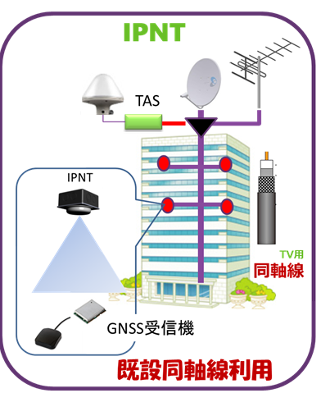
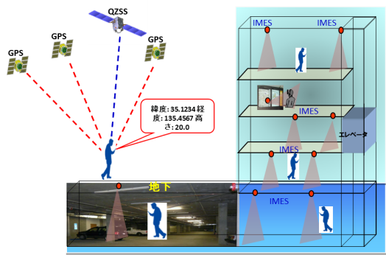
iPNTとは？
位置情報送信
JAXAが開発したGNSS屋内技術のIMESに
時刻情報を追加した新しい屋内GNSS技術です。
☛
IMES
IPNT

Slide 5

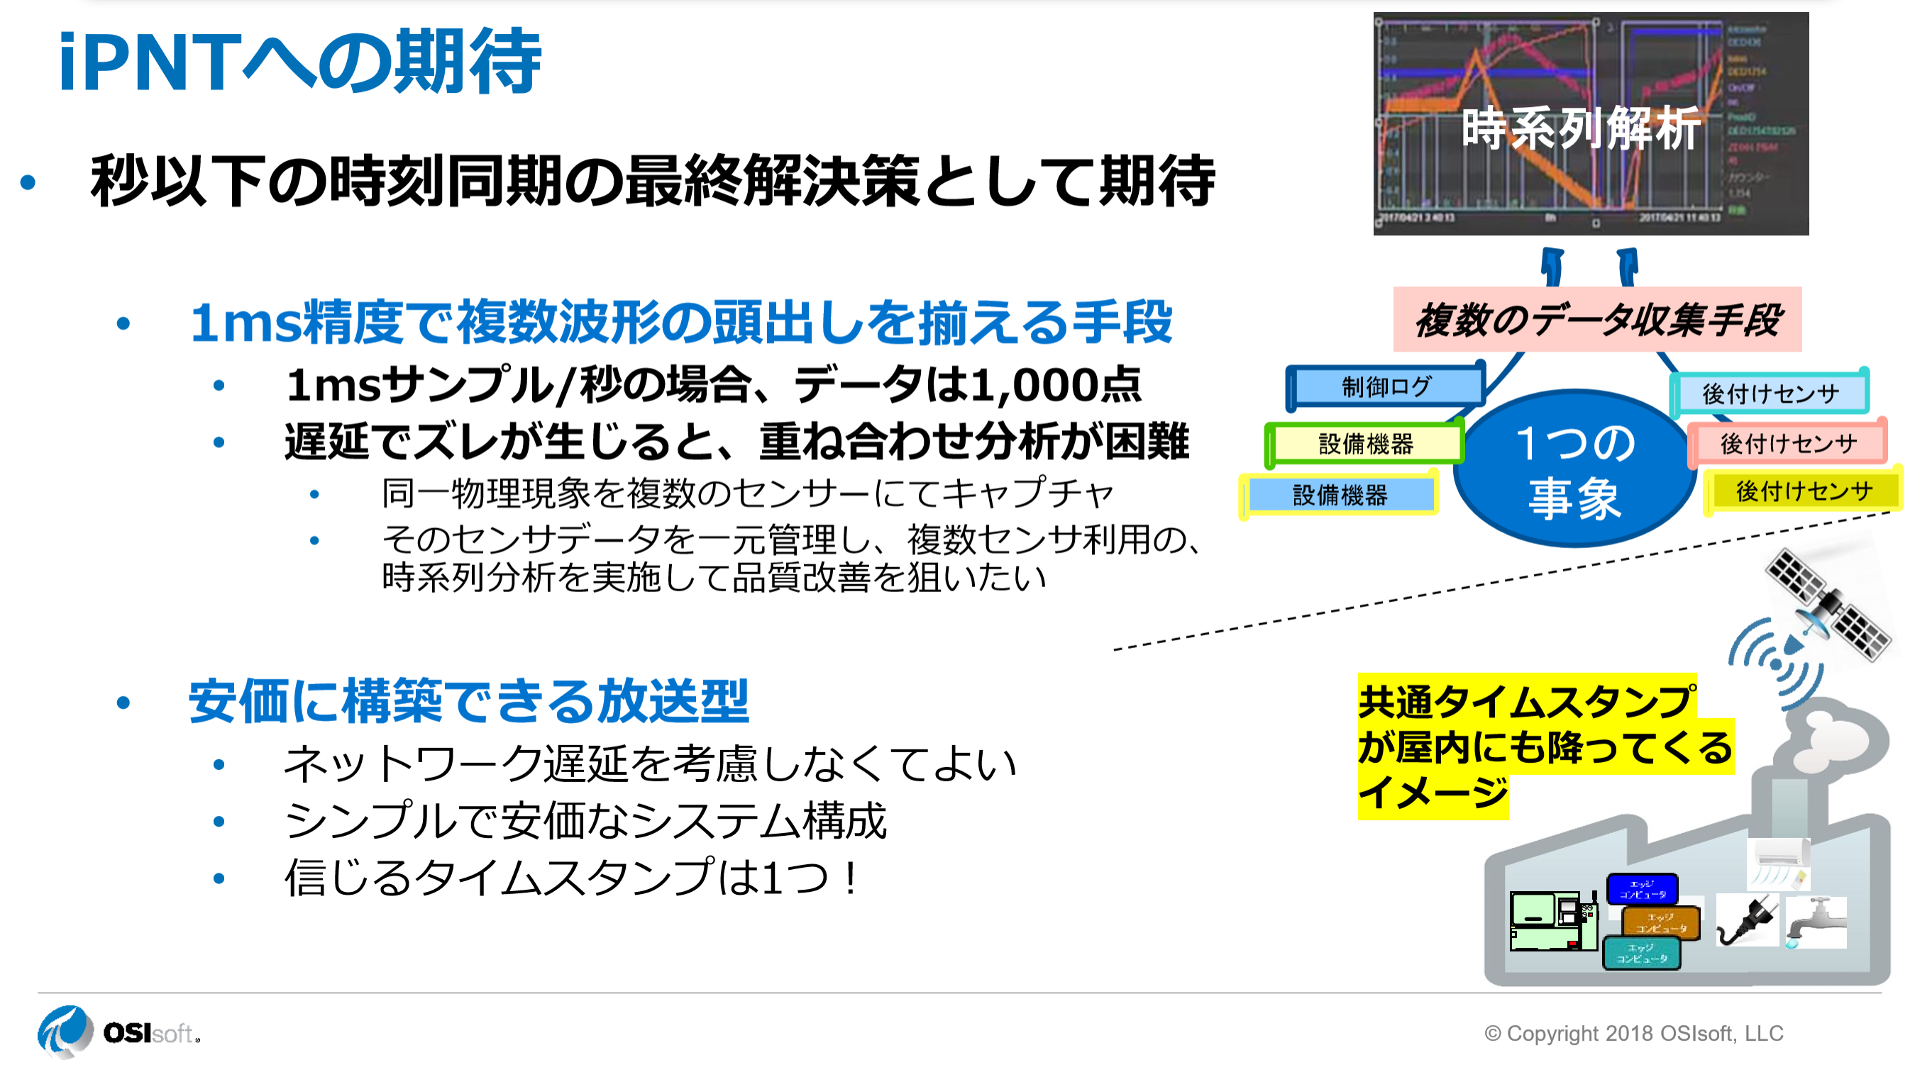
iPNT と
OSI-SoftのPIシステムは、あらゆるセンサーデータを時系列処理するデータの「まとめ屋」
データの時刻が揃っていることが、肝！
OSI-Soft社資料抜粋
IPNT

Slide 6
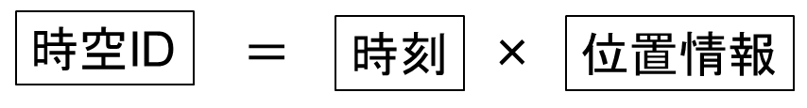
高精度位置・時刻利用の適用（ヒアリング結果）
Society 5.0 主要産業分野 | NEEDS のキーワード | 必要度 |  |  | 「屋内高精度位置・時刻インフラ」に 期待する効果
 |  | 時刻同期 | 屋内位置 | 時空ID
高精度時刻・同期有望市場
通信 （短期） | 次世代通信５G屋内対策 | ◎ |  |  | 地下街，ビル内でも“5G通信”の恩恵をフルに受けられる
放送 （短中期） | 放送（４K/8K放送、信号同期、オンデマンド） | ◎ |  |  | 電波による送信とネット配信のハイブリッド放送の普及加速
スマート工場 （短期） | スマートファクトリ 装置連携 | ◎ | 〇 |  | 異なる機器・装置間の連動では共通の高精度時刻が鍵！
IoT（短期） | センサー情報 | ◎ | 〇 | 〇 | IoT情報「いつ、何が、どのように」時刻は、共通情報！ 高度な時刻管理は、高度な分析が可能になる。
電力（長期） | スマートグリッド | ◎ |  |  | 電力供給・利用の高度化：電力デジタル化での同期が鍵！
金融（短期） | 金融取引 （為替・証券・ブロックチェーン） | ◎ |  |  | スマホ等を使った取引が、個人でも素早く・安全・確実にできるようになる。
位置情報×時刻 有望市場
防災（短期） | 地下街・施設災害情報 日本版E911 | 〇 | ◎ |  | 災害時でもQZSSからの災害情報に連携した施設毎の避難情報他を送信できる位置情報インフラとなる。
IoT（短期） | IoT・ビックデータ | 〇 | 〇 | 〇 | 屋内，機器内などでセンシングされたデータをより高度な 処理・分析ができるようになる。
スマートシティ （短期） | オフィスジオフェンス バーチャルシンガポール | 〇 | ◎ | 〇 | リアル都市とセンサーデータのサイバー都市がリアルタイム に連動する未来都市が始まっている。

Slide 7
案件 | 概要
産業技術総合研究所 （AIST） | 次世代のスマートファクトリ実証＆疑似コンビニ 「つながる工場」＠お台場
内閣府の公募 | 準天頂衛星「みちびき」利活用検証
内閣府SIP 戦略的イノベーション創造プログラム | 国土交通省・建築技術研究所 建築モニタリング＠JAXA、筑波産業大学
運輸デジタルビジネス協議会 （TDBC） | 工場内の製造プロセスと工場間をシームレスにトレーサビリティ実施
柏の葉キャンパス | 三井不動産のエリアマネジメント（スマートシティ）

Slide 8
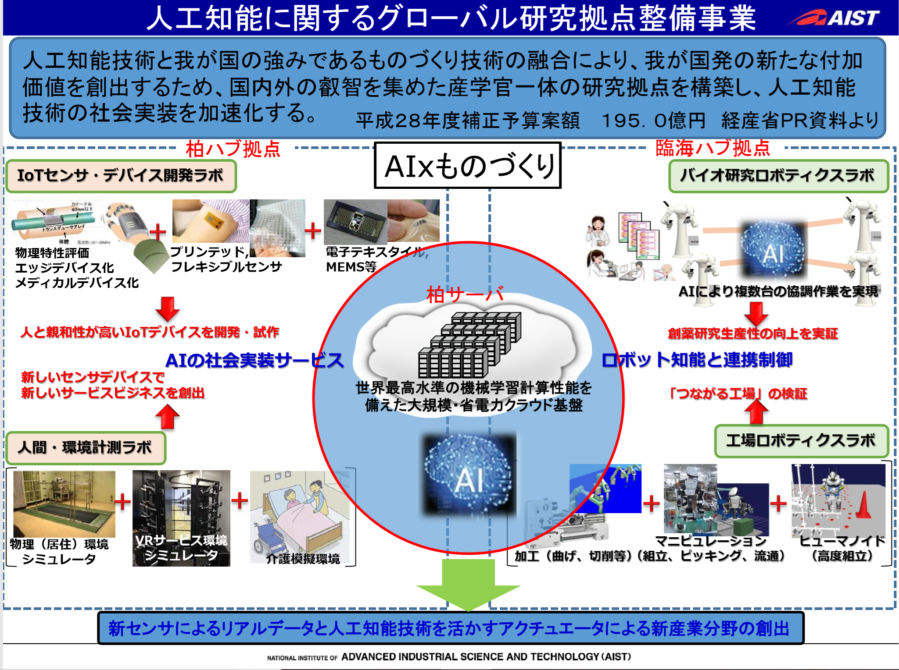

Slide 9
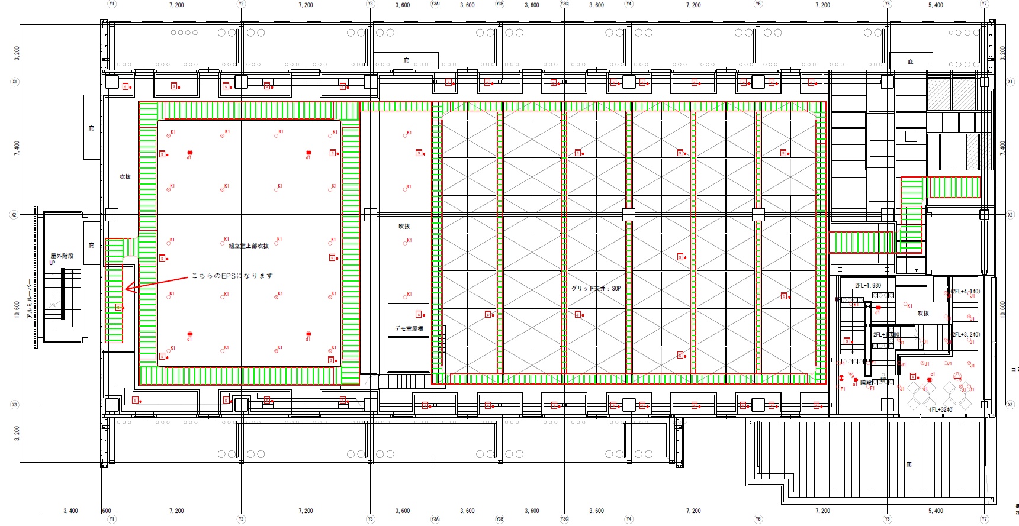
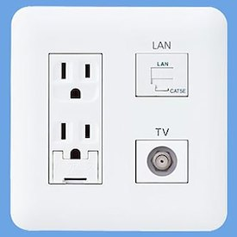
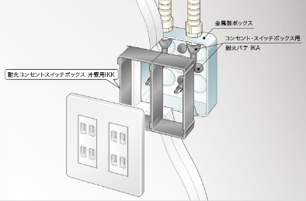
分配器
S2RX
S3TX
分配器

Slide 10
TVアンテナ
GPSアンテナ
S2RX
Coaxial
LANSW
S3TX
Cat5e (K2L)
Cat5e (LAN)
*各装置近くに100VACコンセントを配置してください。
*各設置個所において、機器固定方法を検討してください。
S2TX
AMP
X
X
X
X
X
EPS

Slide 11

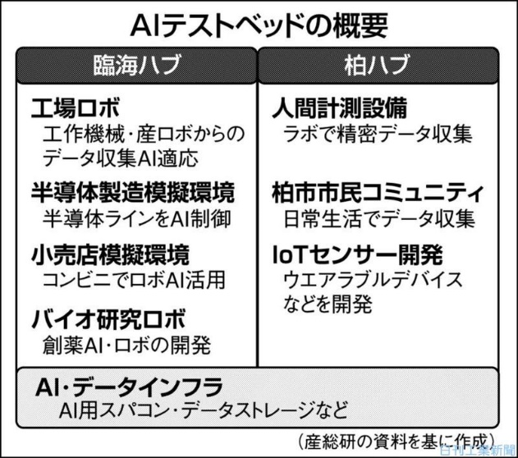
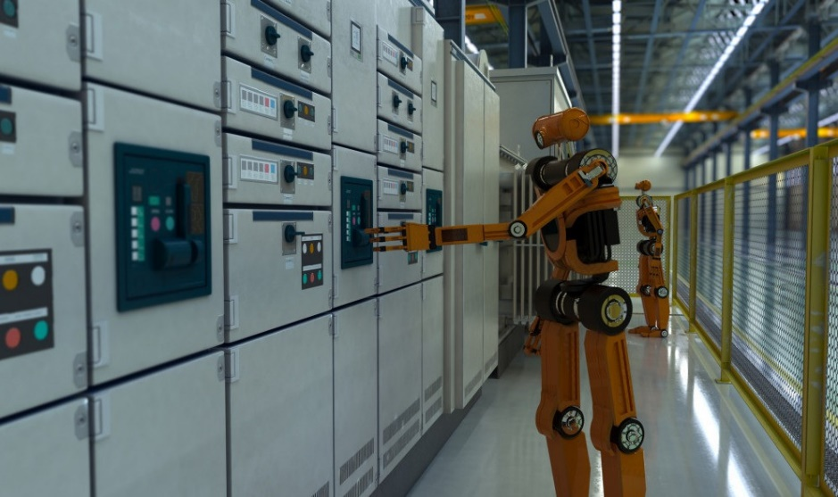
インダストリー4.0を実現するための
スマート工場のテストベッドにおいて
iPNT同期装置設置
イメージ
AIST向けにはAcademic license の適用を考えており、初期の構築はこちらで進めてしまおうと思っています。
OSI : Academics PIライセンスの提供 > 停滞しているiPNTのLive Demoの環境を素早く提供して、世界に向けて発信する場とし、PI System のPR効果を狙う。

Slide 12

IPNT導入概要
● 臨海ハブ拠点（議事工場）にIPNTシステム導入 １F:１０基(工場部） ２F：２基（コンビニ部）
● 納入スケージュール 1月設置工事 2019年 ３月稼働予定
● 利活用アプリケーション(案）
① 建物ヘルスモニタリングシステム ・ビルPF
② ５G 屋内基地局
☛ ５G アプリケーションの屋内での利用
③ 自律移動による小型AGVの稼働（DR移動と位置キャリブレーション）
④ 認証（２Fコンビニ）
⑤ 共通時刻基盤 ・・・PIベース
成果をOSI-Soft 2019 9月 欧州 ユーザーカンファレンスで発表を計画中

Slide 13
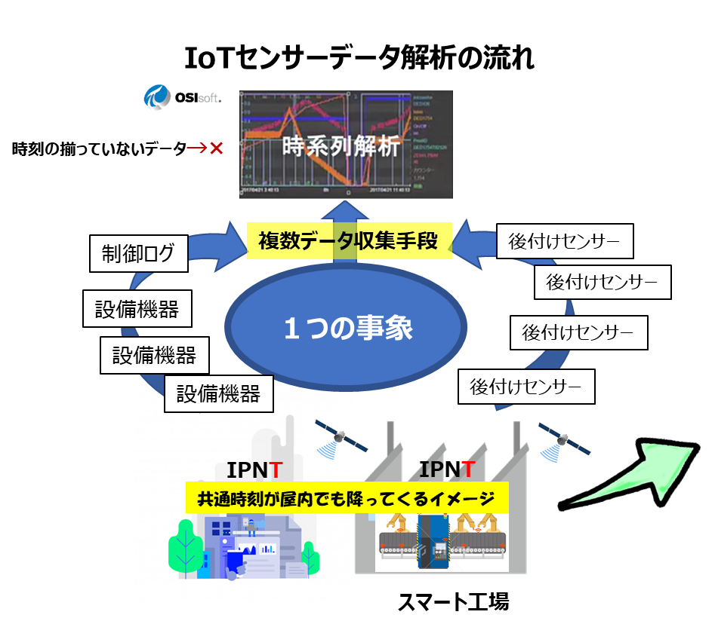

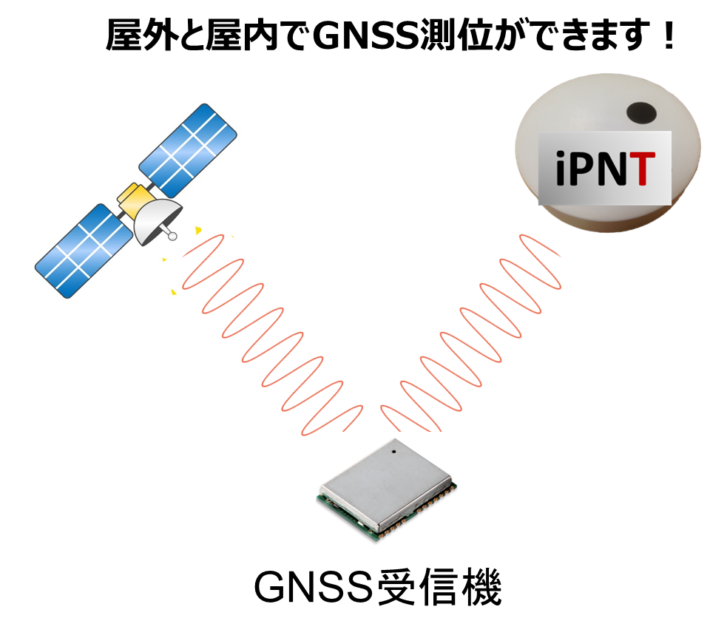
製造現場でのiPNT
IoT市場の主戦場の屋内空間。 IPNTによりGNSS信号を提供することでLPWA利用範囲を拡大！
① センサーデータの時刻を揃えることが重要
屋内市場での展開
（新市場＝屋内割合大）
iPNT
屋内でのGNSSデータ送信
GNSS受信機
屋内でも利用が可能になる
IPNTの特徴
スマートシティ

Slide 14
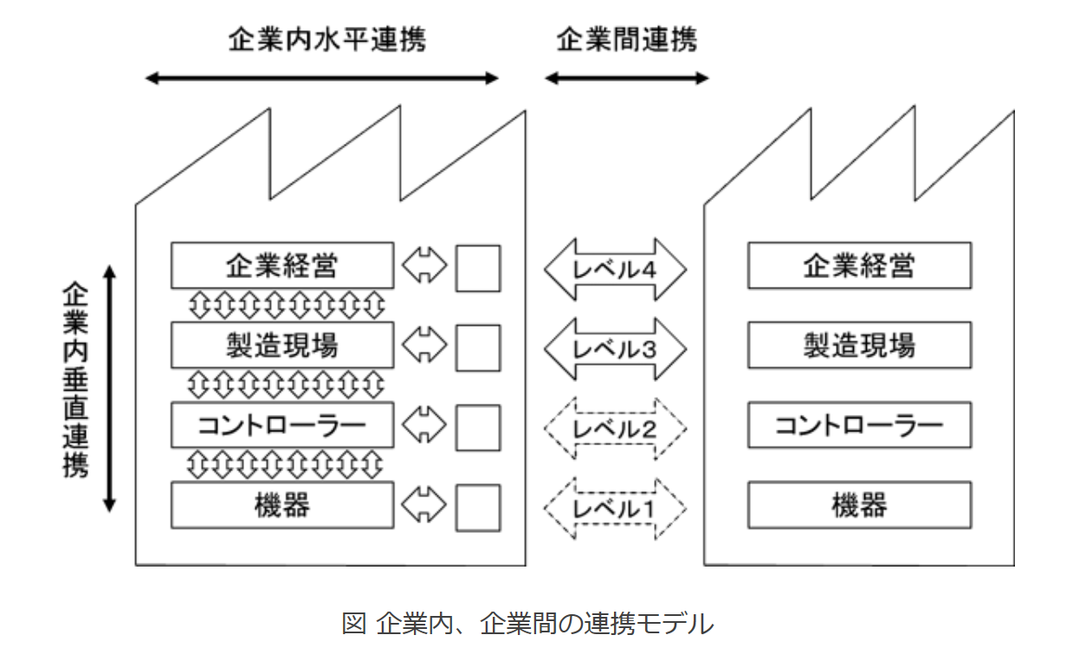

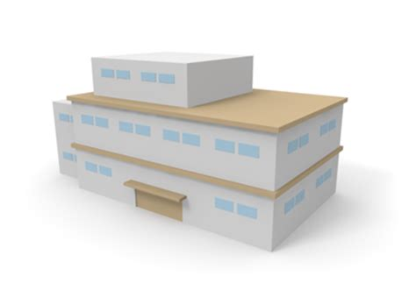
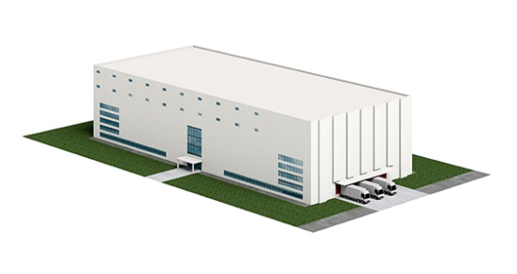
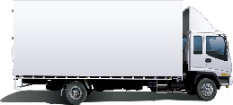
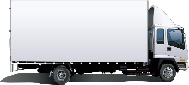



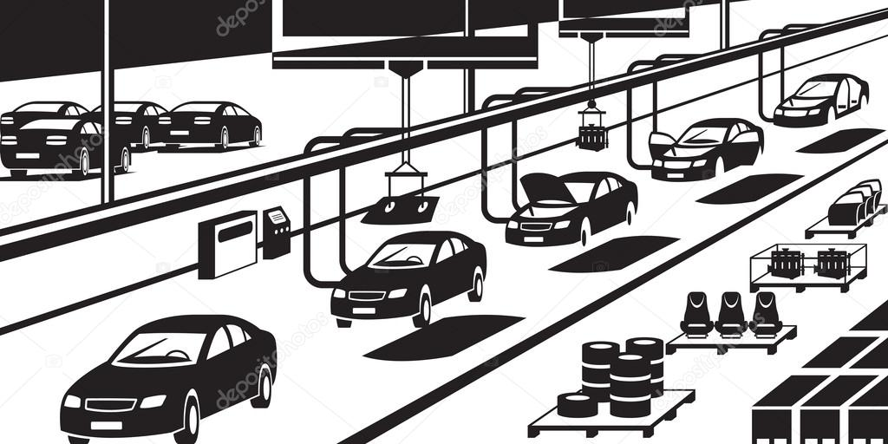

POC つながる工場
POC 見える物流
まさにIPNTで実現できる事
関連WGでの予定(2019年）
「工場間移動と工場内工程間の情報をGNSSで一気通貫で共有する」
→GNSS位置と時刻検索でリアルタイムなトレーサービリティを実現する
工場間移動
工場間移動
工場間移動
工場内工程間情報
工場内工程間情報

Slide 15
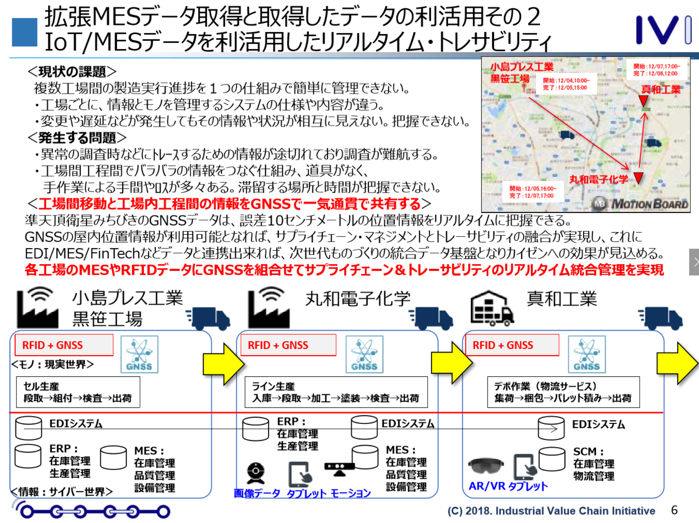

Slide 16
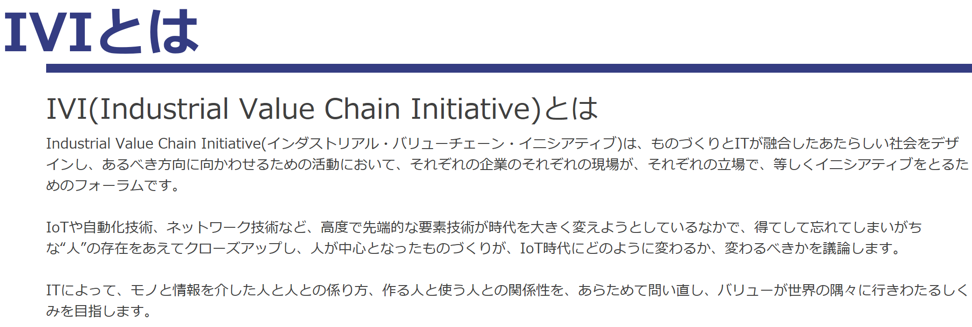
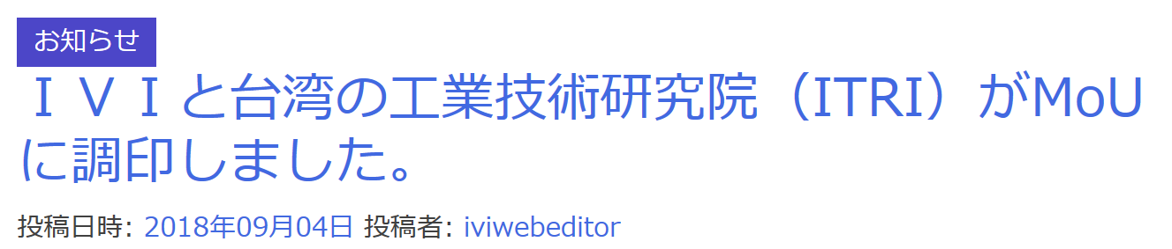
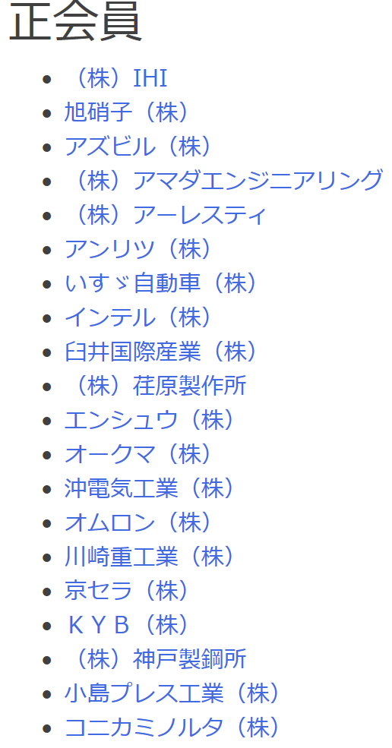
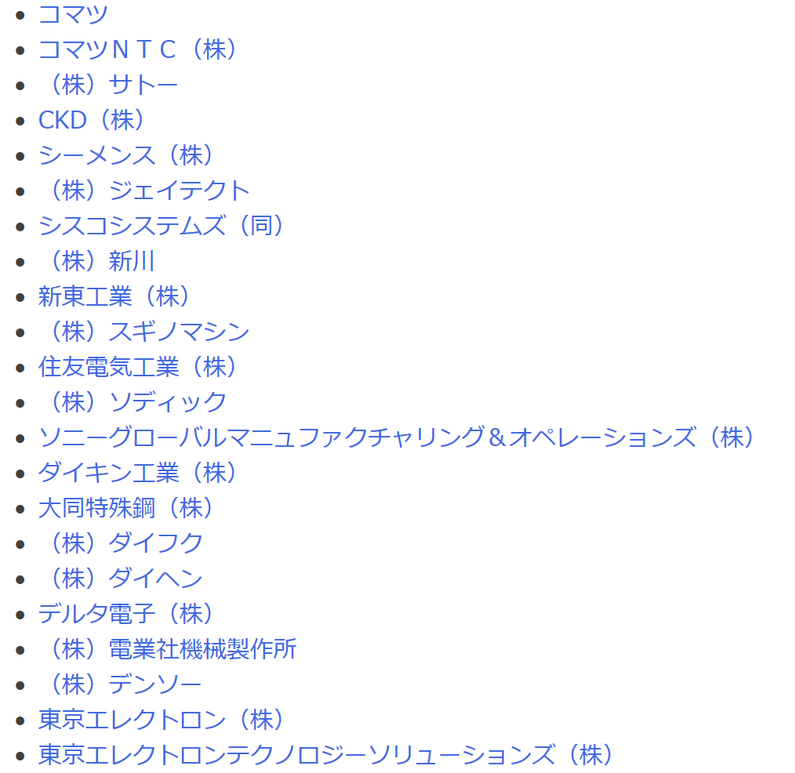
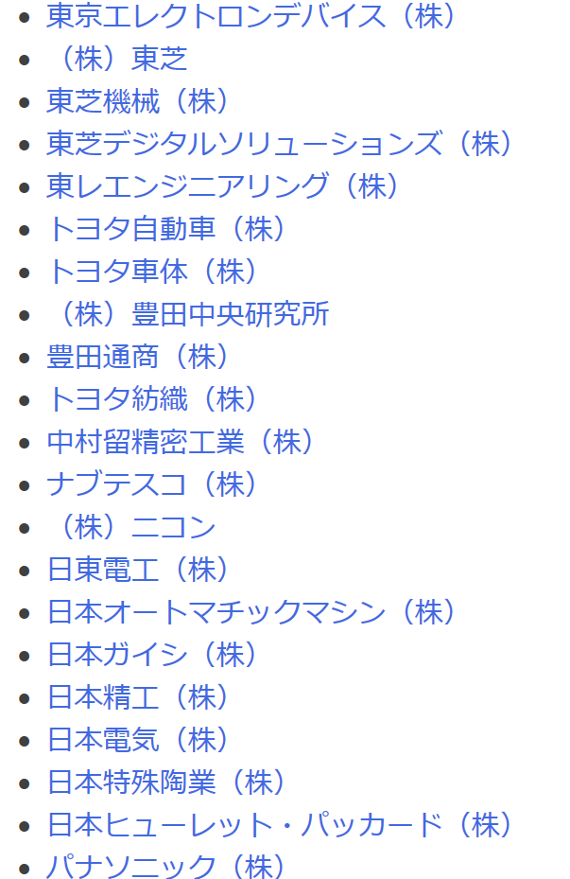
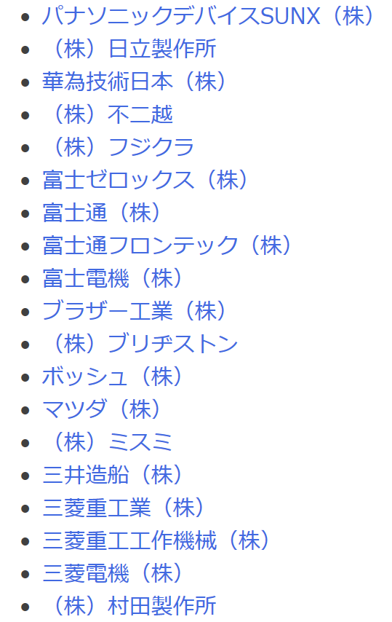
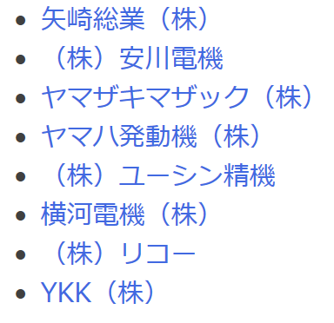
製造業を中心に250社参画

Slide 17

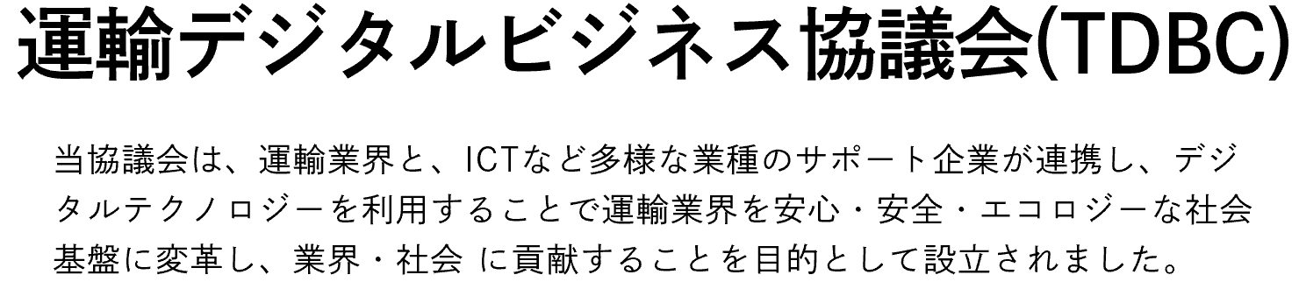
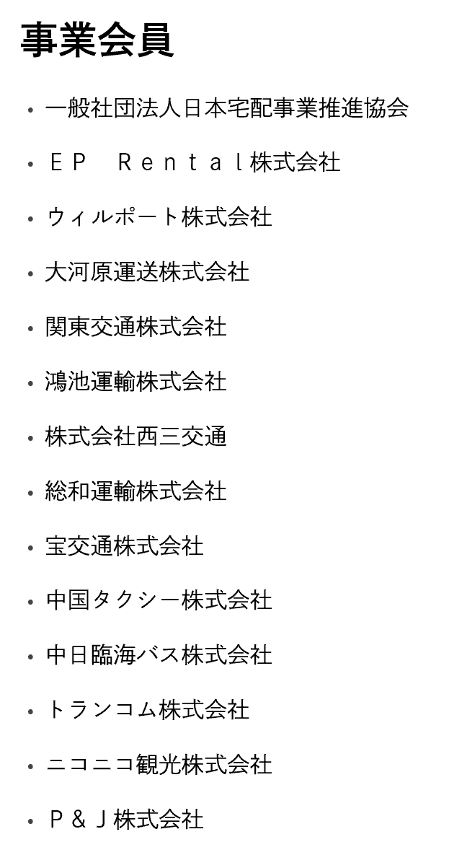
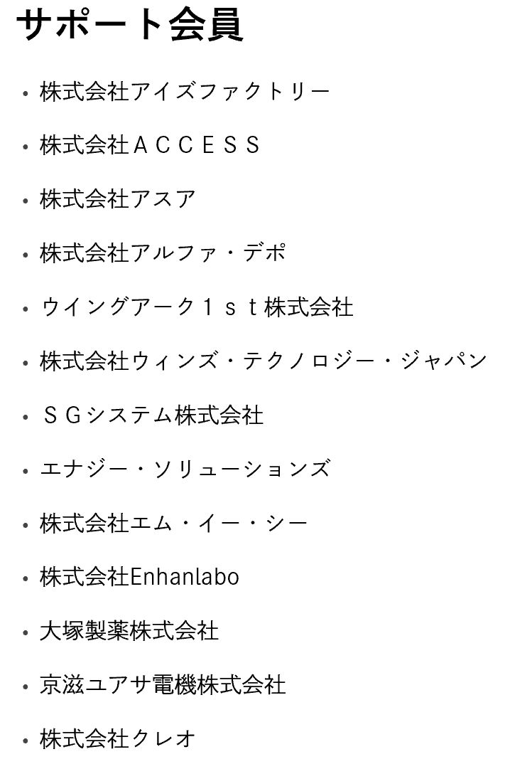
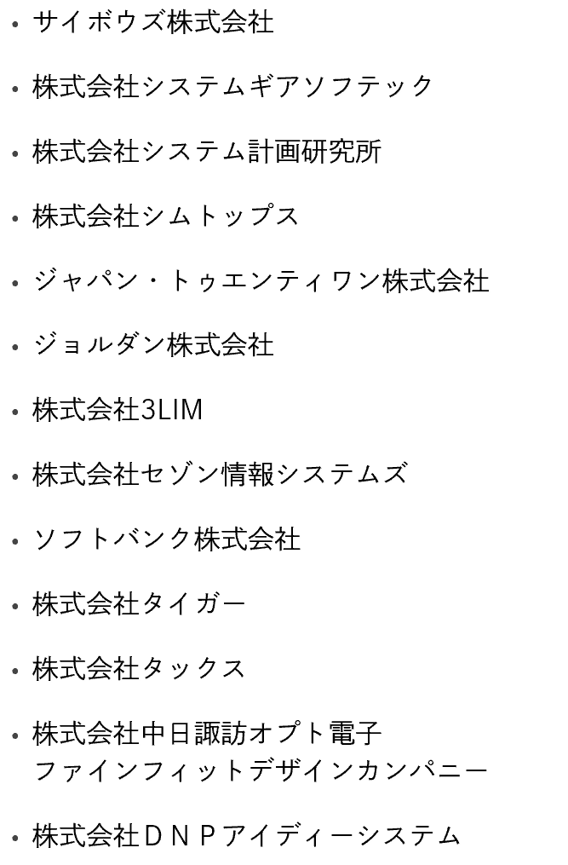
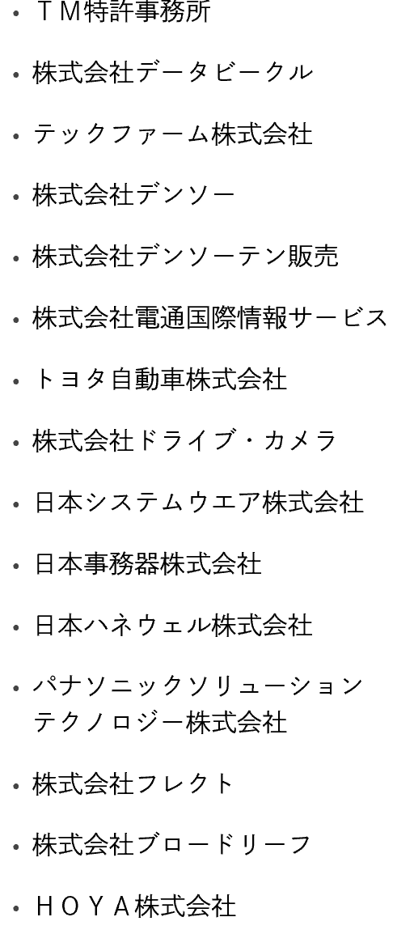
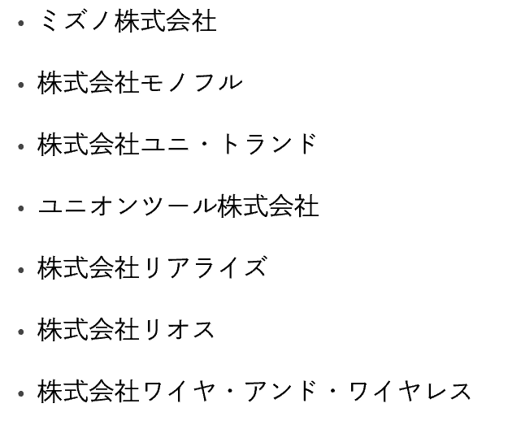

Slide 18
主なプレーヤー
「高精度時刻利用プレゼント」の階層構造と
それぞれの主な事業者（プレーヤー）
証券、製造機械 自動搬送（ロボット）
スマートシティ
工場（製造業）
アプリケーション業者
通信業界
国・自治体 警備会社
ビル施設 建設業 ビルシステム業者
G特高精度時刻利用 ﾌﾟﾛｼﾞｪｸﾄ事業者
アプリケーション
スマートシティ化
Society 5.0 支援
高齢者向け
アパート
（元選手村）
スタジアム
オフィスビル・工場
屋内搬送
（認証情報による担保）
スマートシティ
高頻度取引
装置時刻連携
IoT高精度時刻利用新市場（PIシステム）
基本インフラ
５Gアプリ（屋内）
通信屋内対策（iPNT対応PTP接続）
屋内防災受配信システム
スマート建築（インフラ維持管理システム）
iPNT インフラ実装

Slide 19
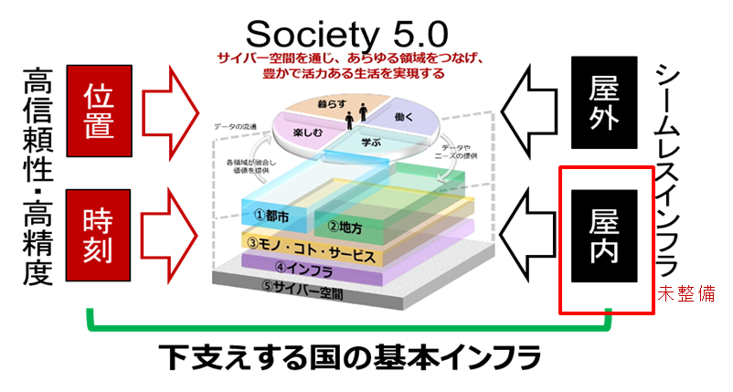
高精度でリアルタイムな位置と時刻の基幹インフラ整備が、国の掲げるSoceity5.0を下支えする！
みちびき
iPNT
Notes:
日本は、Soceity5.0を掲げいます。そこでは、IoT（Internet of Things）で全ての人とモノがつながり・・・・」
というように全てがネットワークに繋がって、新しい価値を創造することになっています。
その根幹技術であるICT、AI等のを支えるのがG空間プロジェクトの基幹インフラ事業ということになり
「高精度でリアルタイムな位置と時刻の基幹インフラ整備が、国の掲げるSoceity5.0を下支えする」
国の大方針に置き換えることができます
みちびきによって、広範囲の屋外では、位置と時刻のインフラが整備されましたが、
人の生活活動は３０（屋外）：７０（屋内）といわれる屋内の時刻インフラ整備が着手されていません。
（このページが最も訴求したいページ）

Slide 20

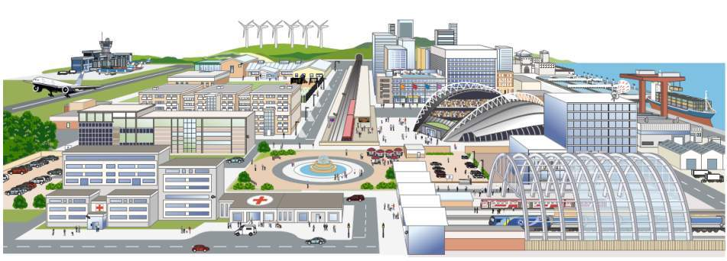

Society 5.0を実現します。
屋内外シームレス位置情報と精緻な時刻同期技術
時空IDソリューション iPNT

